Slide 1


(الهلاخا) الشريعة اليهودية
إطار قانوني وديني بين التراث والحداثة
الطالبة :مارتينا ماجد
الدكتوره: اميرة ادريس
الرقم الجامعي:4555968
المصدر: مشروع الحصن – الشريعة اليهودية الشفوية والمكتوبة

Slide 2



مقدمة
تُشكل الشريعة اليهودية، المعروفة بالاسم العبري "الهلاخا"، نظامًا قانونيًا ودينيًا متكاملاً ، يمثل إطارًا شاملًا لتنظيم جوانب الحياة اليومية والدينية والاجتماعية لليهود عبر العصور. وهي تُعد بمثابة إطار قانوني وديني يوازن بين التراث والحداثة.
نشأت الهلاخا من تفاعل مستمر بين النصوص الثابتة والتعاليم المتطورة، مما منحها عمقًا واستمرارية عبر التاريخ. وفي العصر الحديث، تجد هذه الشريعة نفسها في خضم توترات مع الأنظمة القانونية المدنية ، خاصة في دولة إسرائيل التي تتجه نحو دمجها بشكل أكبر مع القانون المدني
المصادر الأساسية للهلاخا
النص المركزي المكتوب للشريعة، ويعتبر الأساس الذي تقوم عليه كافة الأحكام اللاحقة.
التوراة
النصوص القانونية الشفوية وشروحها الموسعة، التي تفصل كيفية تطبيق نصوص التوراة.
الميشنا والتلمود
(التوازن بين النص المكتوب (الثابت) والشفوي (المتطور) يمنح القانون اليهودي عمقًا واستمرارية عبر العصور).
تحليل:
المصدر: مشروع الحصن – الشريعة اليهودية
المصدر: مشروع الحصن – الشريعة اليهودية

Slide 3




الأحوال الشخصية
الزواج والطلاق: تخضع بالكامل لأحكام الهلاخا في إسرائيل وبعض المجتمعات اليهودية.
الميراث: تحدد النصوص الدينية أنصبة الورثة وتوزيع التركات.
تحليل:
القوانين التقليدية دقيقة جدًا وتحدد شكل العلاقات الاجتماعية والاقتصادية داخل الأسرة بشكل صارم.
المصدر: مجلة القراءة والمعرفة – مكانة وحقوق النساء

Slide 4



القانون المدني والمالي
الملكية والعهود
المعاملات المالية
تنظم كيفية انتقال الملكية والالتزام بالعهود التجارية، مما يخلق نظامًا اقتصاديًا دينيًا.
تشمل الهلاخا تفصيلات دقيقة حول العقود، القروض، والفوائد الربوية (التي تحرمها الشريعة بين اليهود).
تحليل:
يظهر هذا المجال دمج القانون الديني مع الممارسات المدنية اليومية في المجتمعات الملتزمة.
المصدر: فلسفة وتاريخ القوانين والشرائع – ماجد هاشم كيلاني

Slide 5
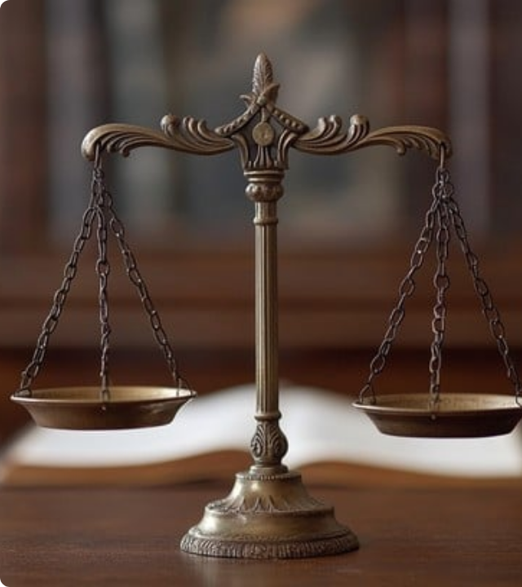

القانون الجنائي
إجراءات المحاكم: تعتمد على نظام دقيق للشهادات والإثبات كما ورد في التلمود.
العقوبات: تشمل العقوبات البدنية والمالية، رغم أن تطبيقها تاريخي أكثر منه معاصر.
تحليل:
بعض العقوبات قديمة جدًا، لكنها تظل جزءًا أساسيًا من التراث القانوني والدراسة النظرية.
المصدر: دراسة جامعة المنصورة – وضع المرأة

Slide 6


التوتر بين الشريعة والقانون المدني
المرجعية المدنية
المرجعية الدينية
اعتماد النظام القضائي الإسرائيلي على مبادئ القانون الغربي والديمقراطي.
سعي التيارات الدينية لاعتماد الهلاخا كمصدر أساسي للتشريع والتفسير.
تحليل:
تنشأ توترات حادة بين الدين والقانون المدني خاصة في قضايا المواطنة، الحقوق والحريات الفردية.
المصدر: مركز الأهرام للدراسات السياسية والاستراتيجية

Slide 7
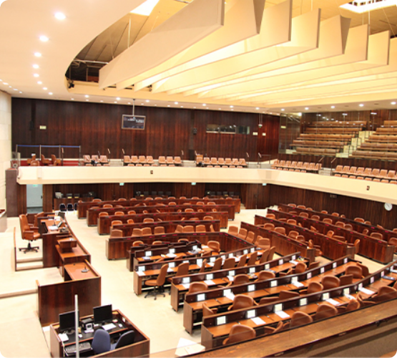

مشروع القانون الإسرائيلي
هناك مقترحات تشريعية تهدف إلى جعل الشريعة اليهودية مصدرًا تفسيريًا ملزمًا للقضاة في حال غياب النص القانوني الصريح.
تحليل:
هذا التوجه يعزز دور الهلاخا داخل النظام القضائي العلماني، مما يثير جدلية حول الحرية القانونية ومستقبل الدولة.
المصدر: وكالة الأناضول

Slide 8
التمييز القانوني في الهلاخا
تشير بعض الدراسات العربية إلى وجود تمييز في المعاملة القانونية التقليدية بين اليهود وغير اليهود.
حقوق المرأة في الطلاق والشهادة تختلف عن الرجل في النصوص التقليدية.
تحليل:
هذا التمييز يظهر بوضوح في تطبيقات الهلاخا الأرثوذكسية ويحتاج إلى تأويل عصري ليتوافق مع مبادئ حقوق الإنسان.
المصدر: مشروع الحصن – الشريعة اليهودية

Slide 9




النقد الديني والقانوني
الحريات الفردية
المرجعية القانونية
القلق من تأثير السلطة الدينية على الحقوق الفردية والحريات الشخصية لغير المتدينين.
انتقاد تحويل الهلاخا إلى مرجعية قانونية في النظام المدني الحديث، مما قد يعيق التطور التشريعي.
المصدر: مجلة القراءة والمعرفة
الخلاصة:
الهلاخا نظام قانوني متكامل يجمع بين الديني والمدني، ويربط النصوص القديمة بالواقع المعاصر. تشهد إسرائيل اتجاهات لدمجها بشكل أكبر مع القانون المدني.
مقترح:
فتح حوار أكاديمي وديني في العالم العربي لتقييم دور الشريعة اليهودية وتأثيراتها السياسية والقانونية.
المصدر: مركز الأهرام للدراسات السياسية

Slide 10
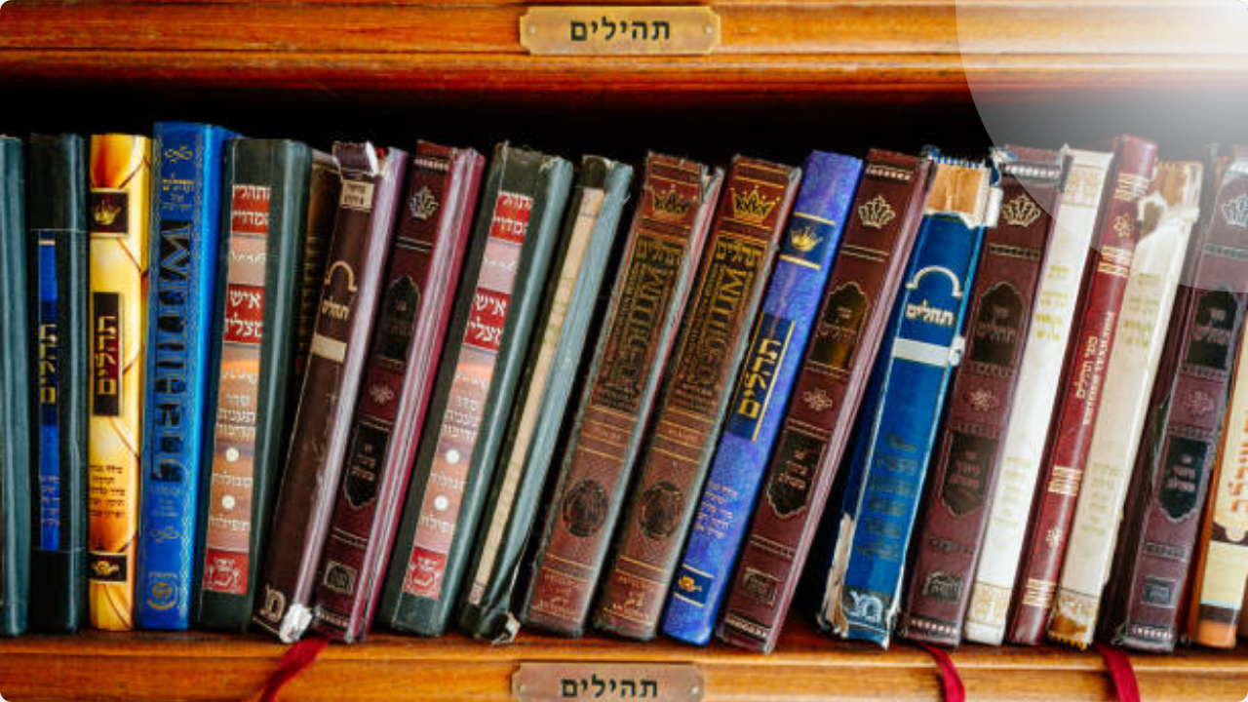

المصادر
الشريعة اليهودية (الهلاخا)
إطار قانوني وديني بين التراث والحداثة
مشروع الحصن – الشريعة اليهودية الشفوية والمكتوبة
مشروع الحصن – الشريعة اليهودية
مجلة القراءة والمعرفة – مكانة وحقوق النساء
فلسفة وتاريخ القوانين والشرائع – ماجد هاشم كيلاني
دراسة جامعة المنصورة – وضع المرأة
مركز الأهرام للدراسات السياسية والاستراتيجية
وكالة الأناضول
مشروع الحصن – الشريعة اليهودية
مجلة القراءة والمعرفة
مركز الأهرام للدراسات السياسية

